Slide 1

Phòng Giáo dục và Đào tạo quận Long Biên
Chào mừng các con học sinh lớp 3

Slide 2
Trò chơi khởi động

Slide 3







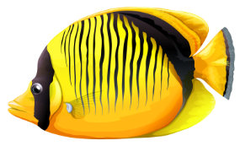





“Một mẹ thường có sáu con
Yêu thương mẹ sẻ nước non vơi đầy? Là cái gì?”
Bộ ấm pha trà
Cái đĩa
Cái bát
Cái lọ hoa
1
2
1
4
3

Slide 4
“Cứ giữa bàn mà đứng
Tóc tai thường lắm màu
Bụng óc ách toàn nước
Mà vẫn khỏe thanh cao?” – Là cái gì?
Chậu cảnh
Lọ hoa
Cái nồi
Cái cốc
2
1
3
4
2

Slide 5
Tiết 2: Nặn, xé dán…tạo sản phẩm đồ gốm sứ theo ý thích
Chủ đề 10: CỬA HÀNG GỐM SỨ (Tiết 2)

Slide 6
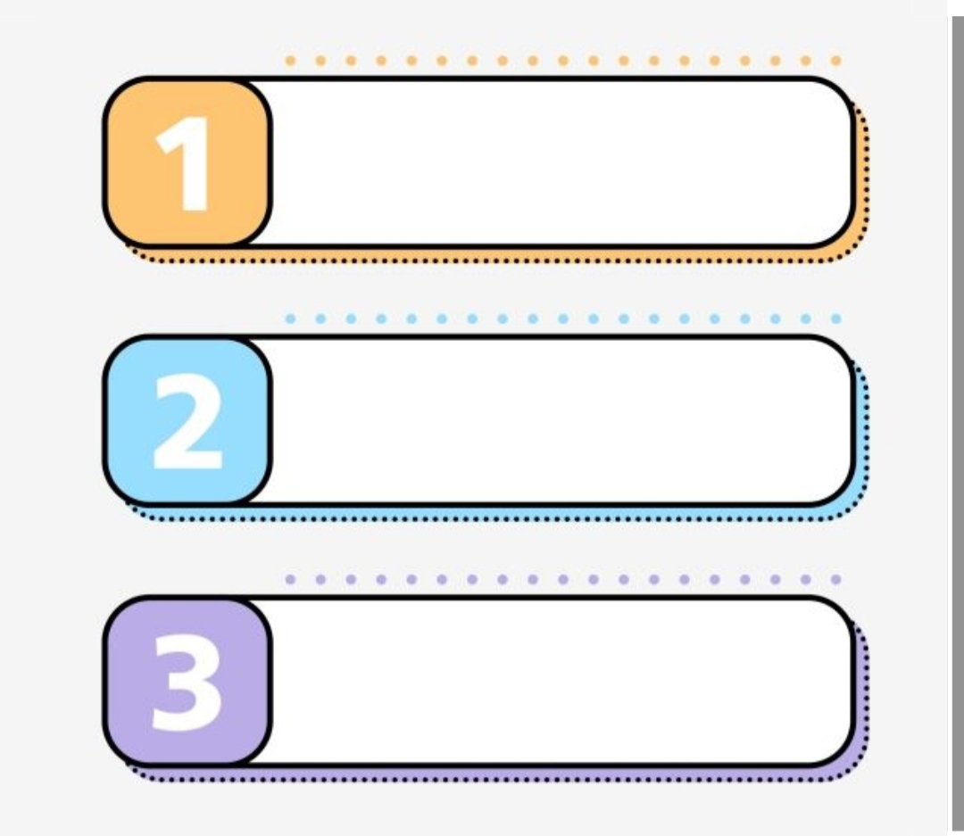
CHỦ ĐỀ 10: CỬA HÀNG GỐM SỨ (TIẾT 2)
YÊU CẦU CẦN ĐẠT
- Biết thêm được đặc điểm hình dáng, cách trang trí của một số đồ gốm sứ như: Lọ hoa, bát, đĩa, chậu cây cảnh…
- Biết cách nặn, cắt dán…được một số sản phẩm như lọ hoa, chậu cây cảnh, bát, chén…
- Thêm yêu thích môn mĩ thuật.

Slide 7
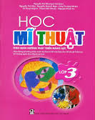
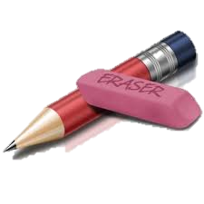
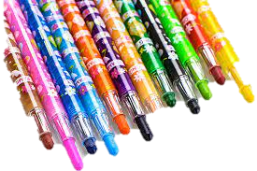
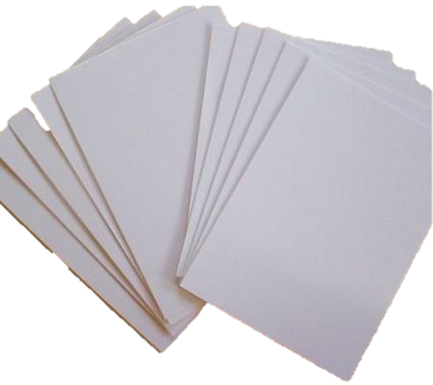
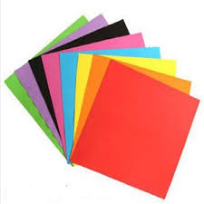
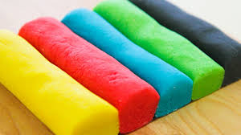
Đồ dùng cần có

Slide 8

01
TÌM HIỂU

Slide 9
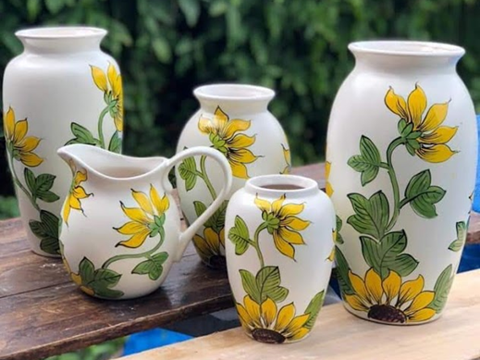
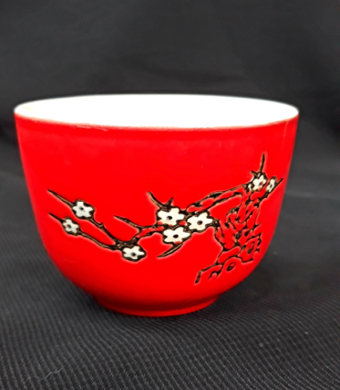
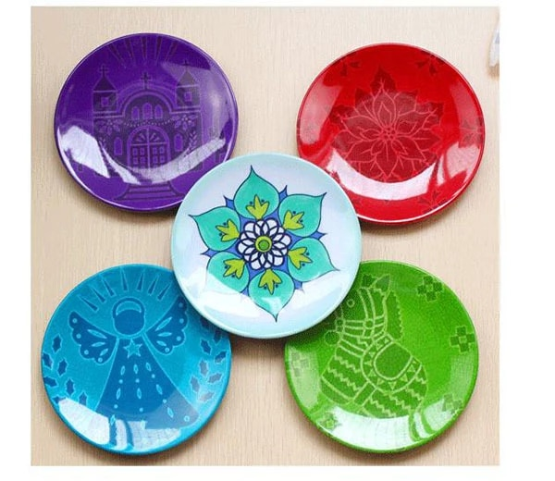
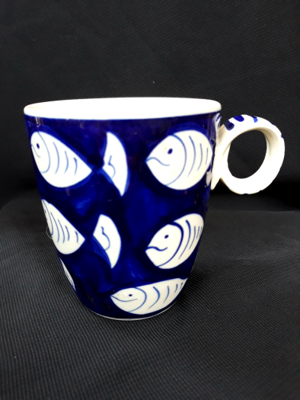
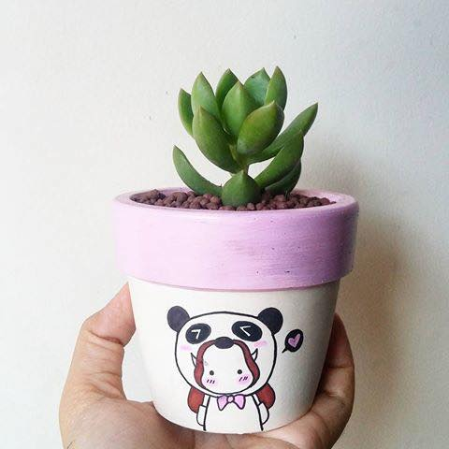
1
2
3
Đây là những đồ vật gì? Đồ vật có những bộ phận nào? Đồ vật đó được làm bằng chất liệu gì?
Màu sắc và hình dáng của những đồ vật?
Họa tiết trang trí là những hình vẽ gì?
4
5

Slide 10
1
2
3
Lọ hoa, bát, đĩa, cốc, chậu cảnh.
Các đồ vật có hình dáng, màu sắc, cách trang trí đa dạng, phong phú.
Họa tiết: Hoa lá, con vật, hình người ngộ nghĩnh…
4
5

Slide 11
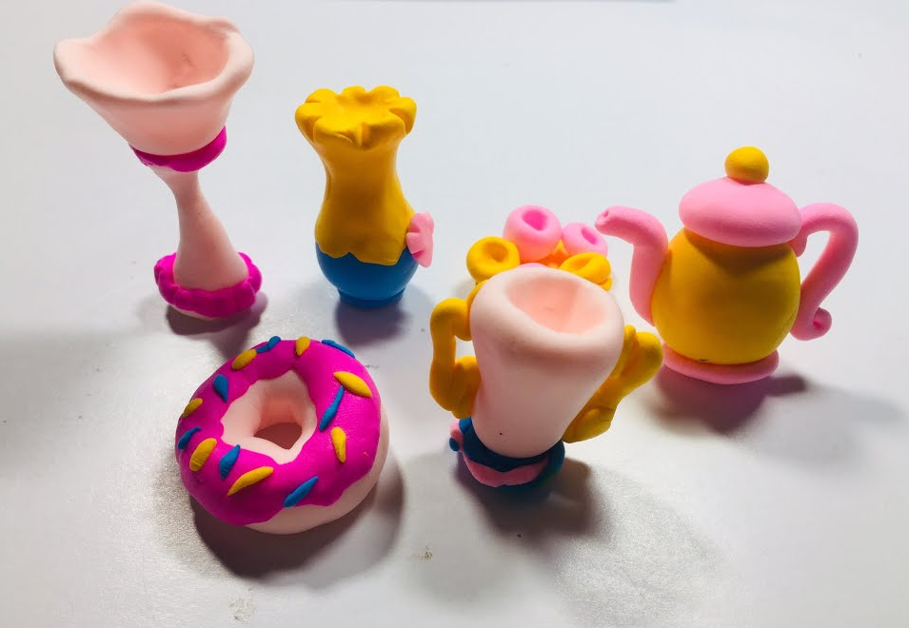
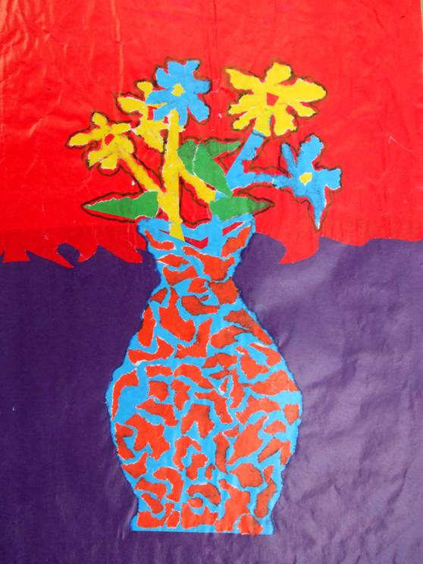
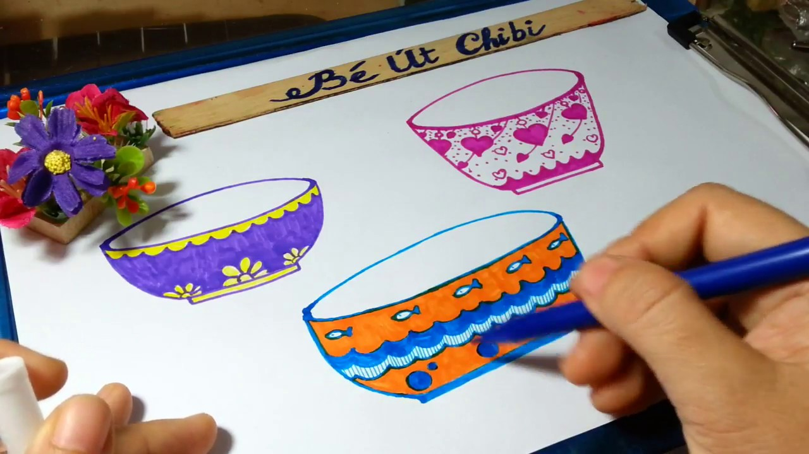
1
3
Sản phẩm tạo hình đồ vật được làm từ hình thức, chất liệu gì?
Kể tên các đồ vật em thấy?
Em thích tạo sản phẩm từ hình thức nào nhất?
2

Slide 12
GHI NHỚ
- Các đồ vật bằng gốm sứ có kiểu dáng rất đa dạng, phong phú.
- Có nhiều cách tạo sản phẩm đồ vật theo ý thích của mình: Nặn, vẽ, cắt(Xé) dán….

Slide 13

2. Cách thực hiện

Slide 14
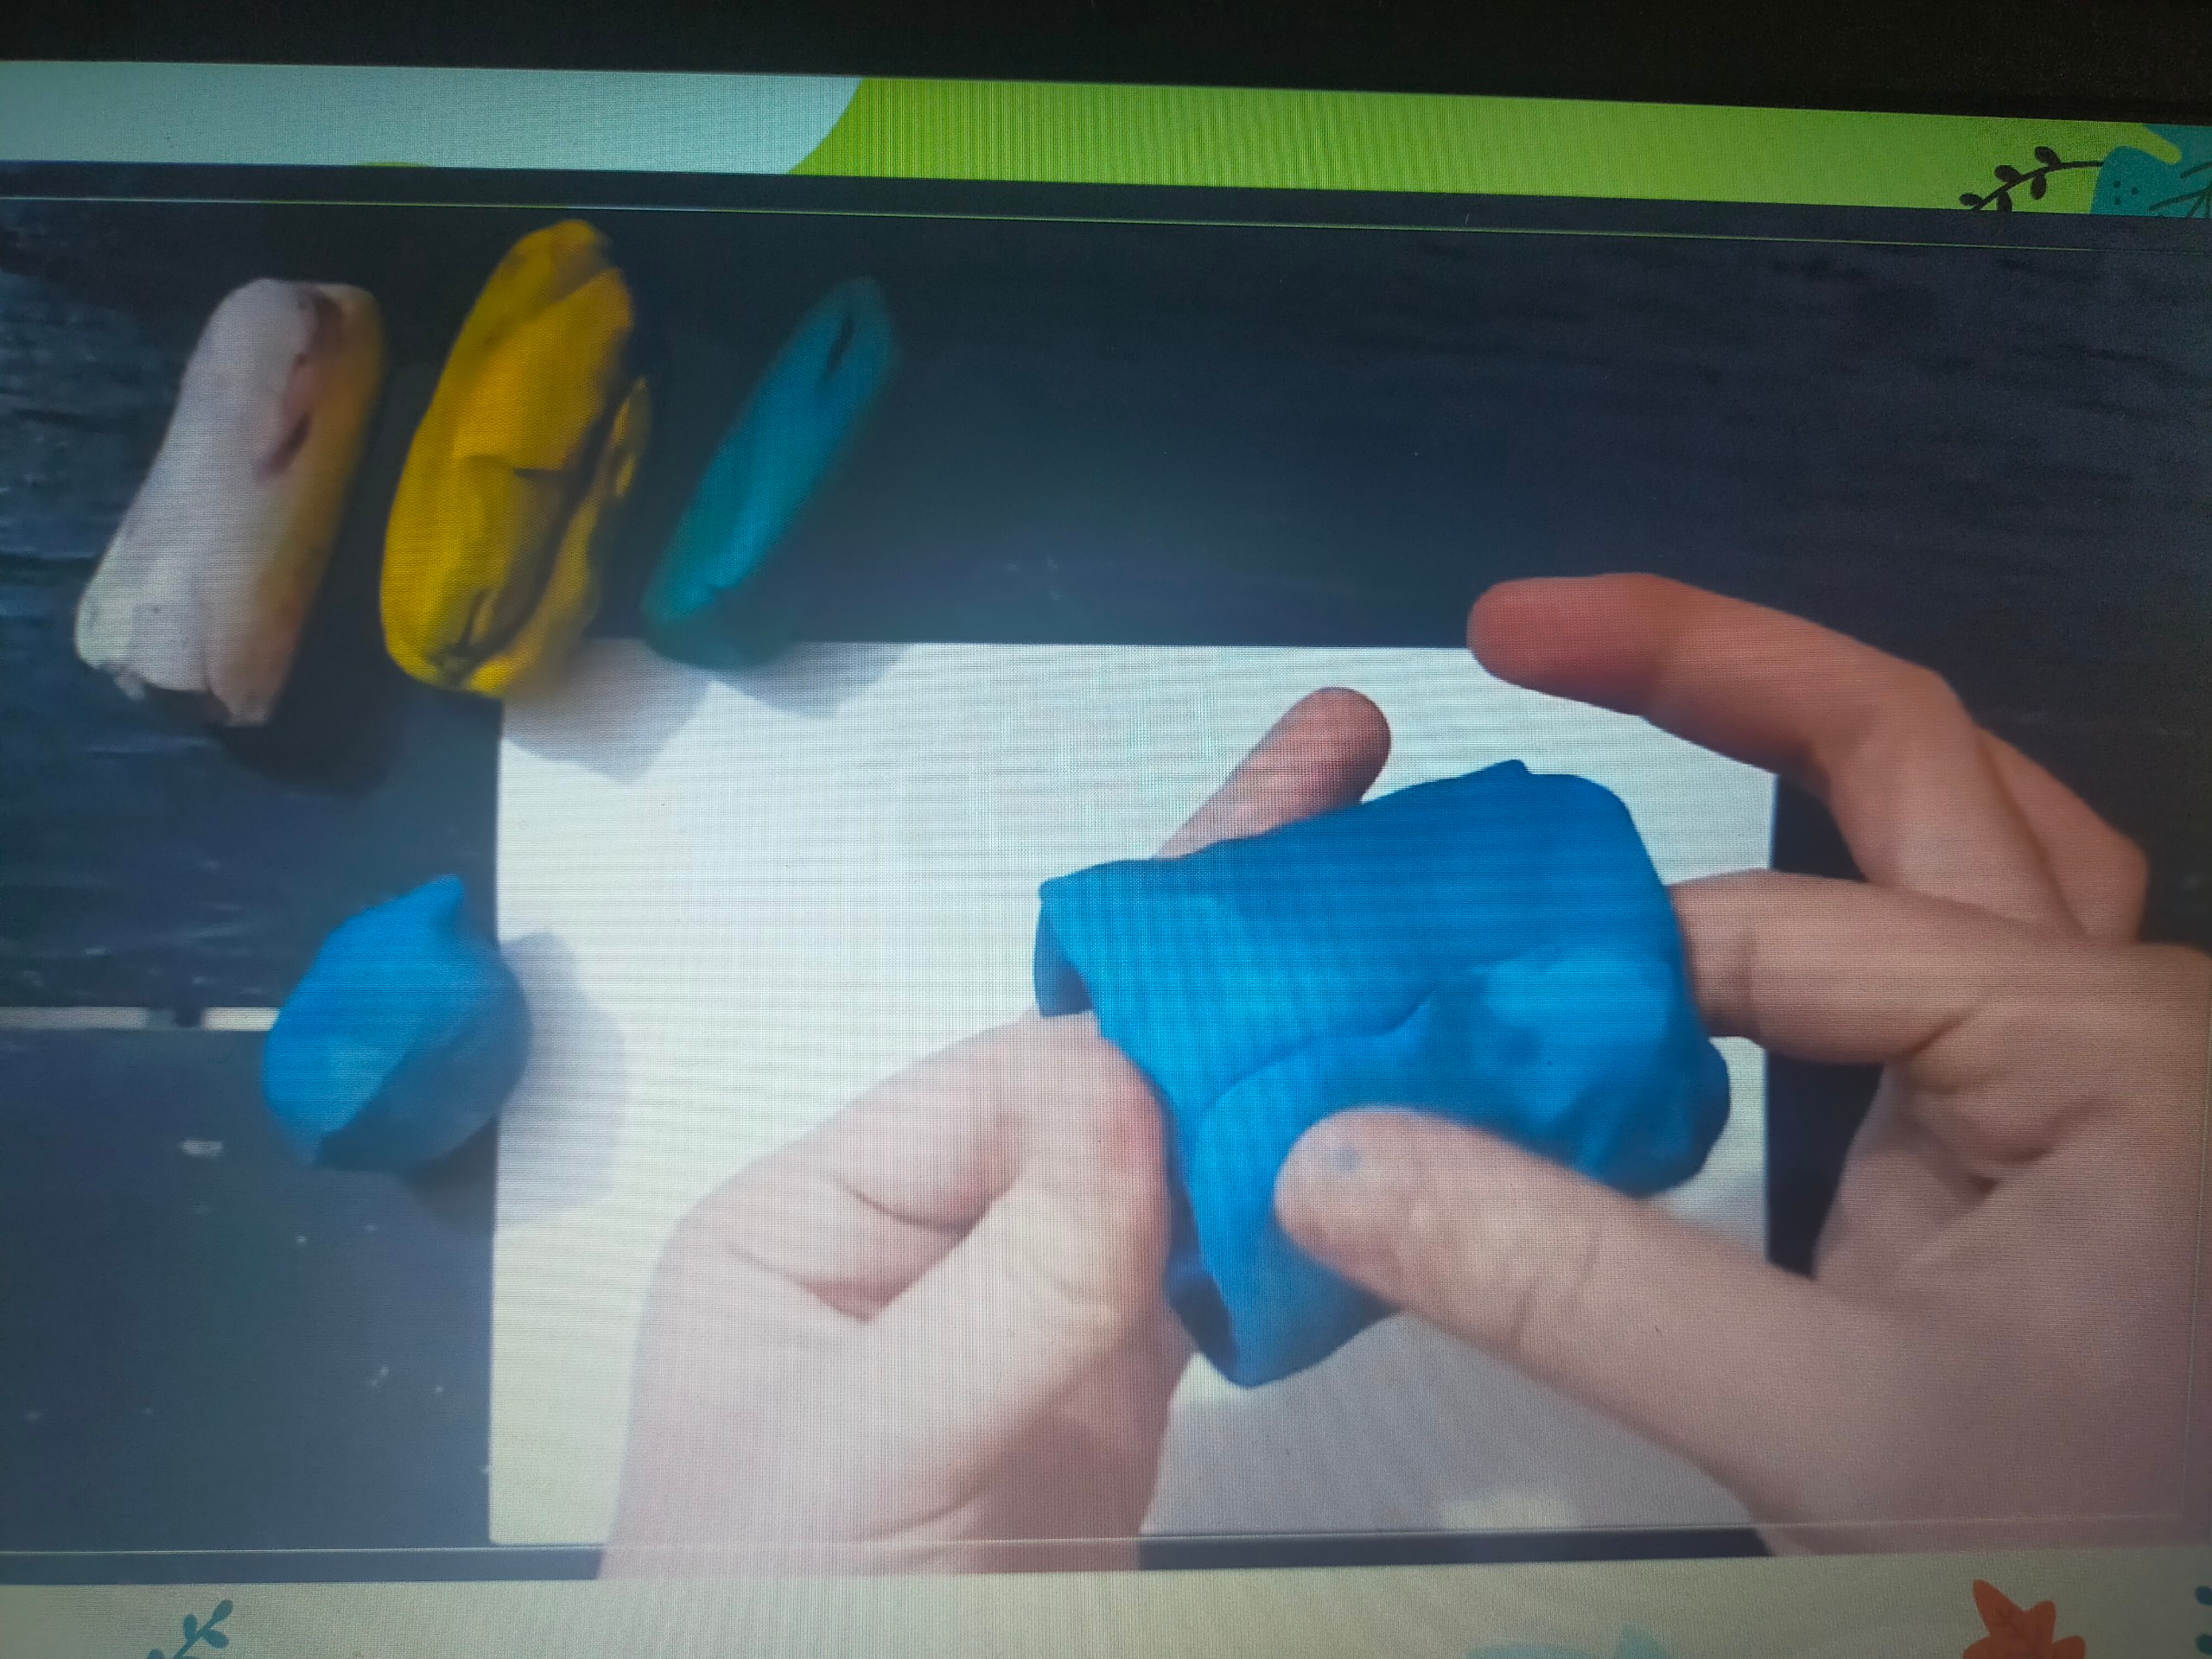
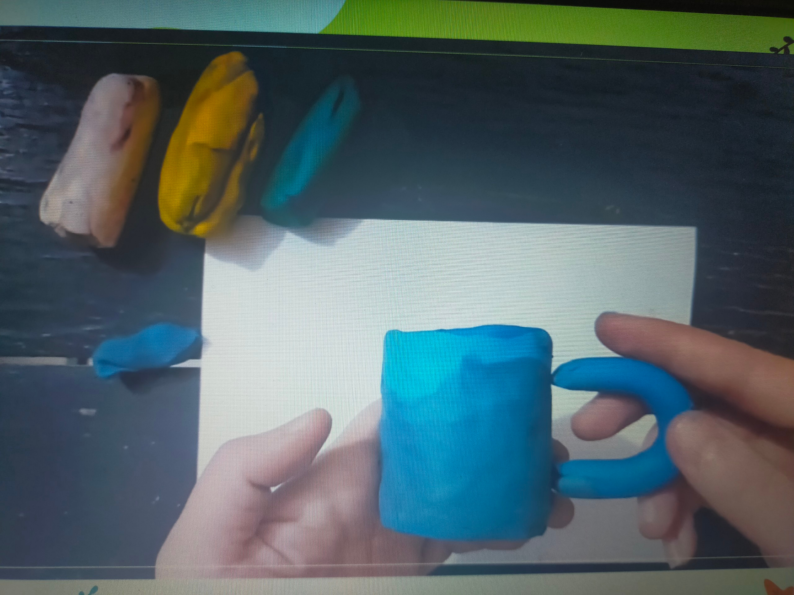
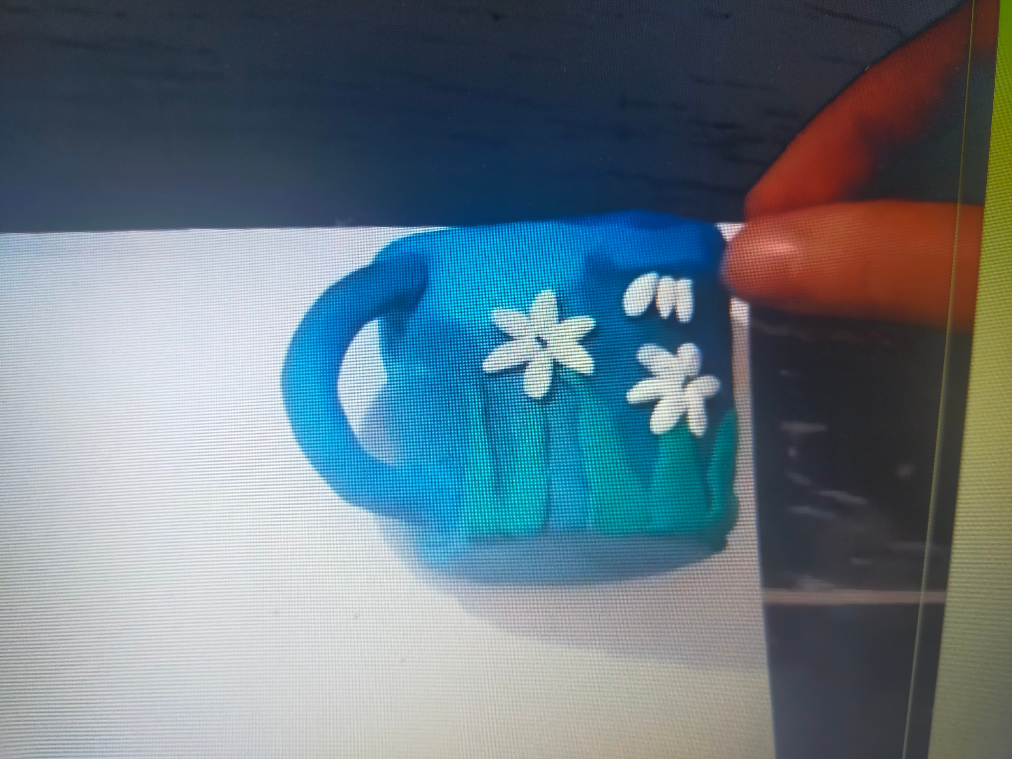
Bước 1: Chọn màu đất, nặn tạo dáng bộ phận chính
Bước 2: Ghép các bộ phận khác
Bước 3: Tạo các họa tiết trang trí

Slide 15
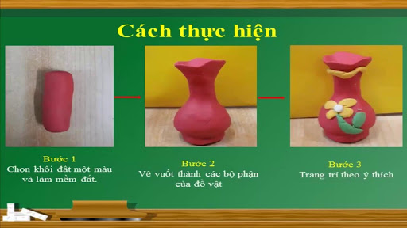

Slide 16
3. Luyện tập- sáng tạo
Em hãy tạo sản phẩm đồ vật như bát, đĩa, lọ hoa, chậu cảnh…bằng hình thức nặn hoặc vẽ, xé dán…theo ý thích nhé!

Slide 17
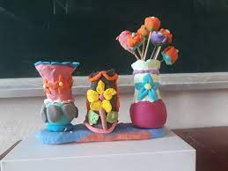
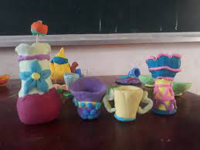
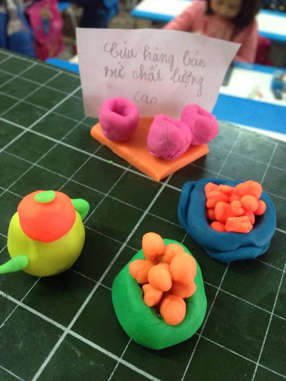
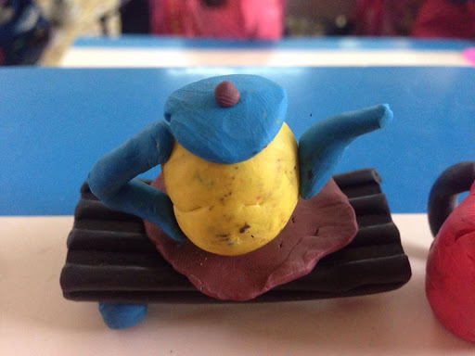
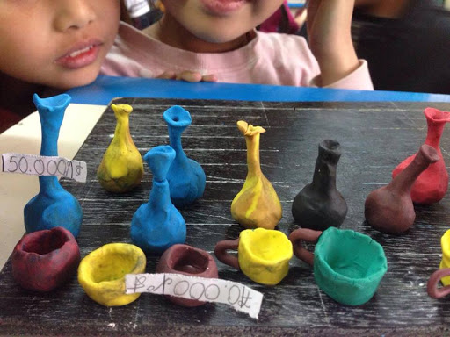

Slide 18
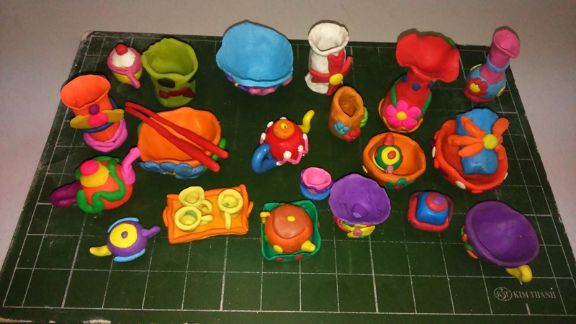

Slide 19
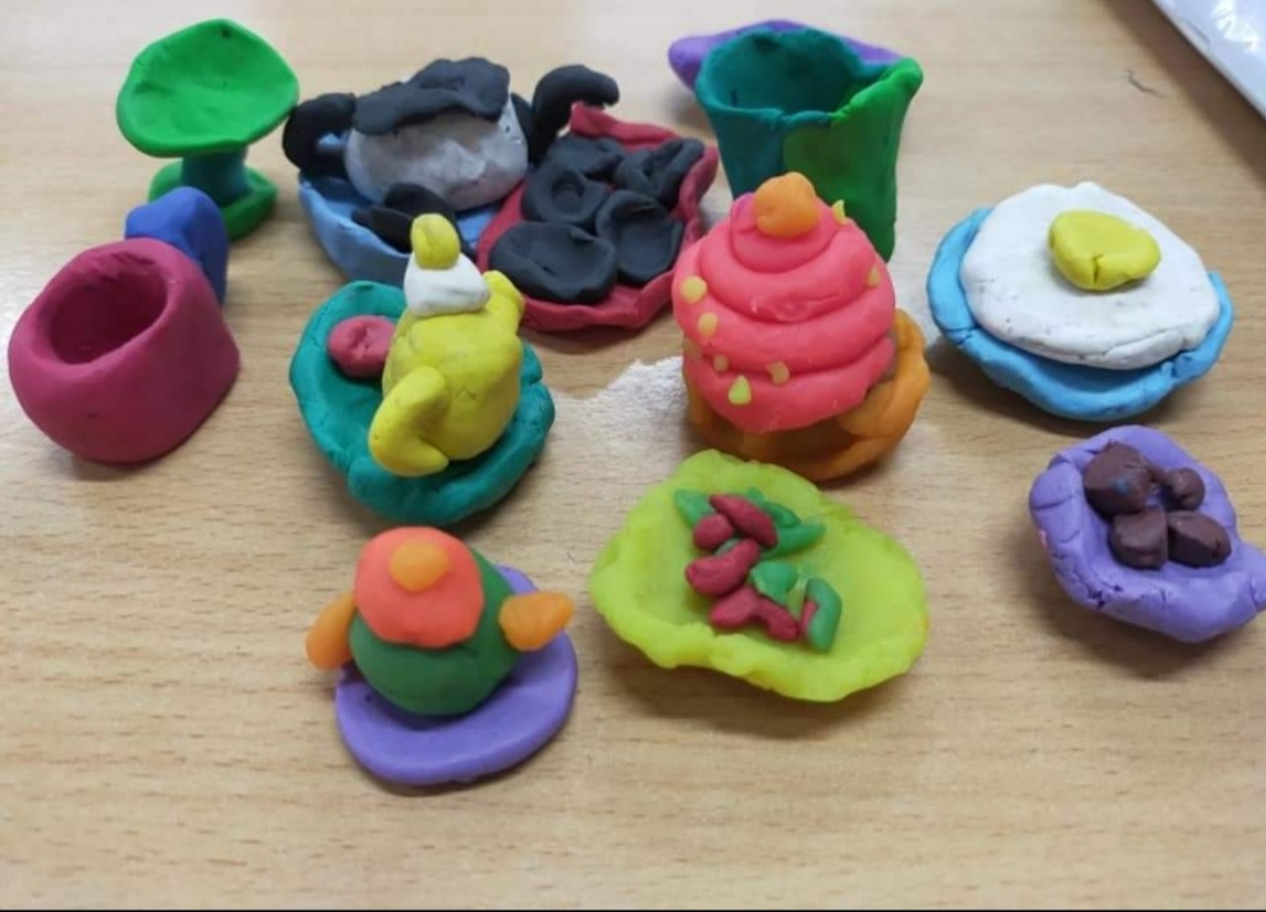
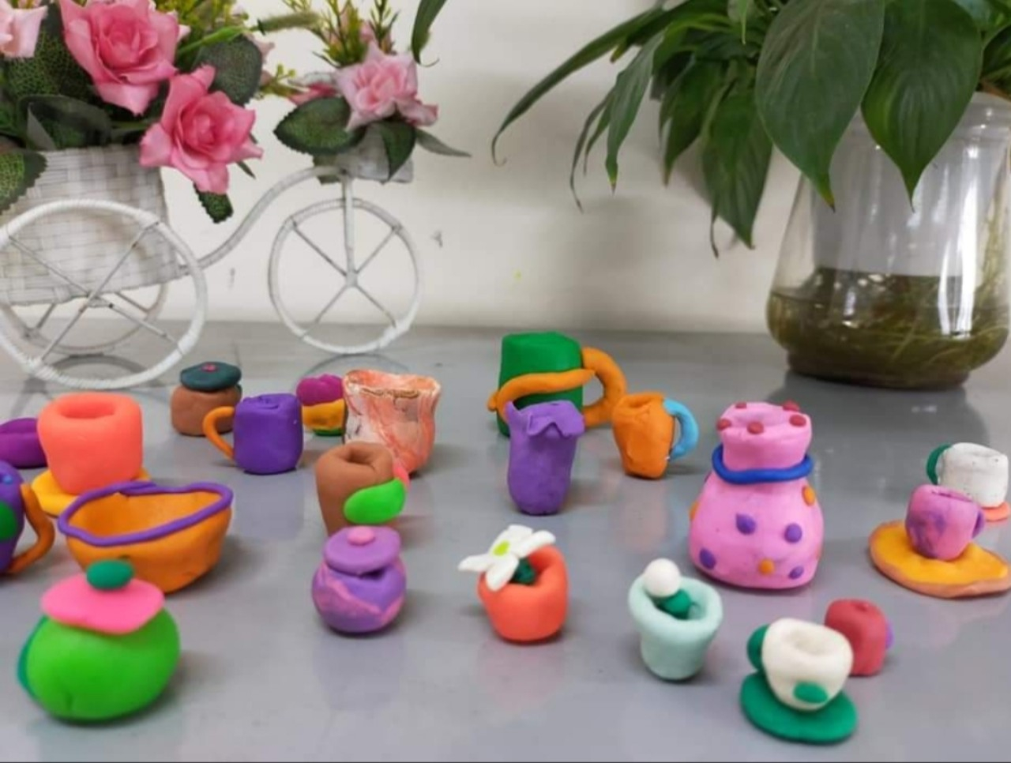

Slide 20
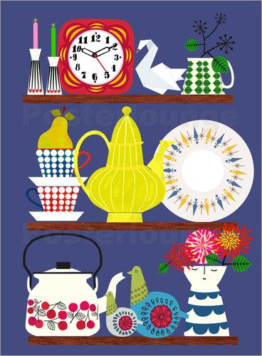

Slide 21
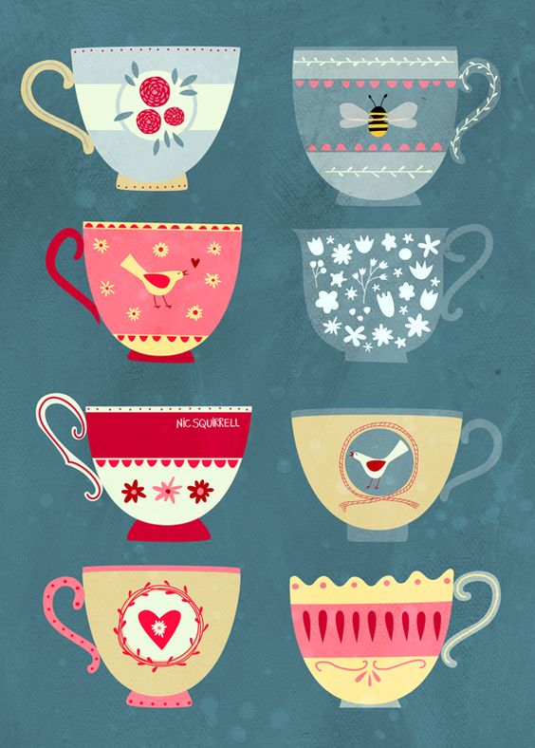

Slide 22
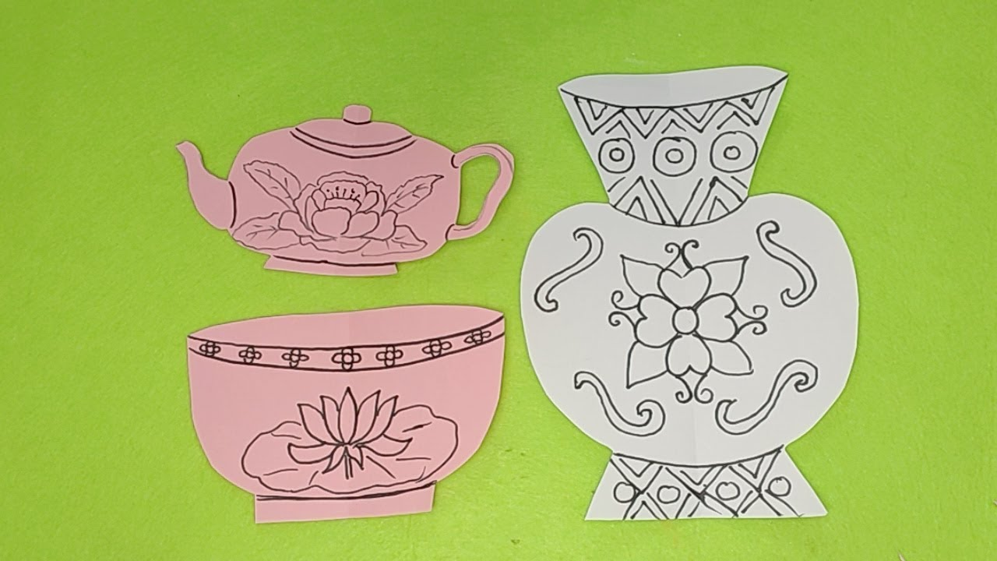

Slide 23
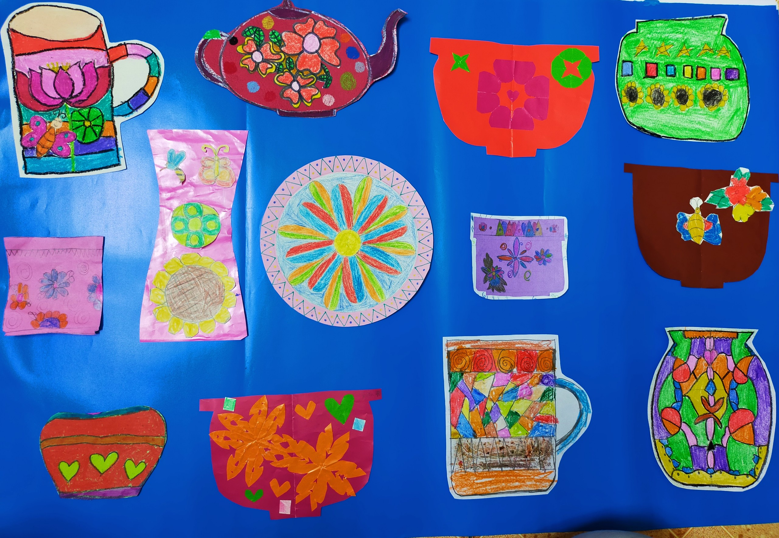

Slide 24
- Hôm nay em dự định sẽ tạo sản phẩm với đồ vật gì? Em sẽ trang trí bằng họa tiết gì?
- Để nặn được đồ vật (Lọ hoa, chậu cảnh, ấm…)em làm như thế nào?

Slide 25
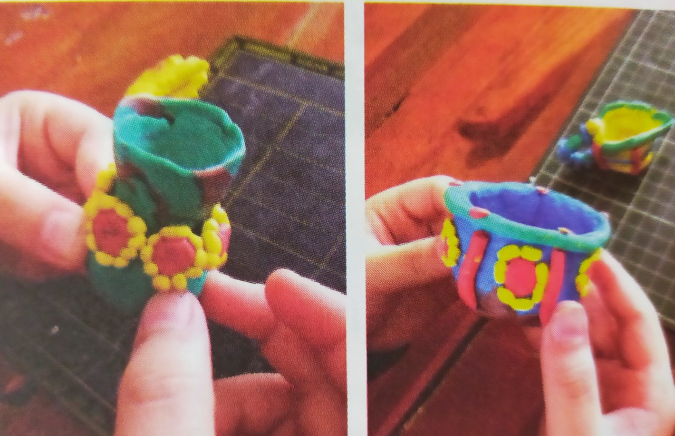
LEVEL 2
LEVEL 1

Slide 26
4. Phân tích – đánh giá
Hãy chia sẽ sản phẩm của mình đến những người thân trong gia đình hoặc bạn bè của em nhé !
+ Em có thể cùng bố mẹ, anh chị em sắm vai là người bán và mua hàng để giới thiệu về sản phẩm mình cần bán hoặc muốn mua.
+ Hoặc em sắm vai người giới thiệu sản phẩm mĩ nghệ với du khách để quảng bá hình ảnh quê hương mình!

Slide 27
ĐỊNH HƯỚNG HỌC TẬP TIẾP THEO
Hoàn thành sản phẩm và chụp gửi cho giáo viên!
Chuẩn bị đồ dùng cho tiết học tuần sau.
Chủ đề 10: Cửa hàng gốm sứ (Tiết 3)

Slide 28
Thanks!
Hẹn gặp lại các em ở tiết học sau

Slide 30
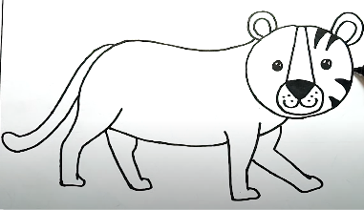
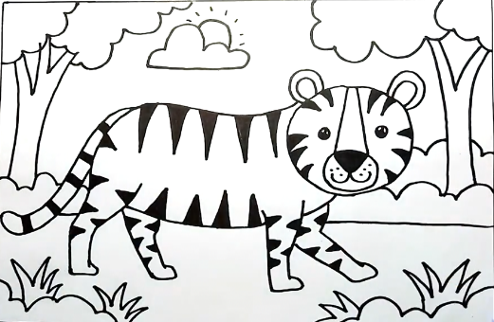
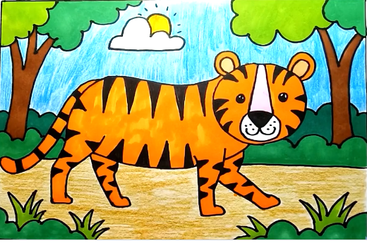
Cách thực hiện
Bước 1
Bước 2
Bước 3
Vẽ các bộ phận chính của chú hổ
Vẽ chi tiết và môi trường sống của chú hổ
Tô màu và hoàn thiện bức tranh

